Slide 1

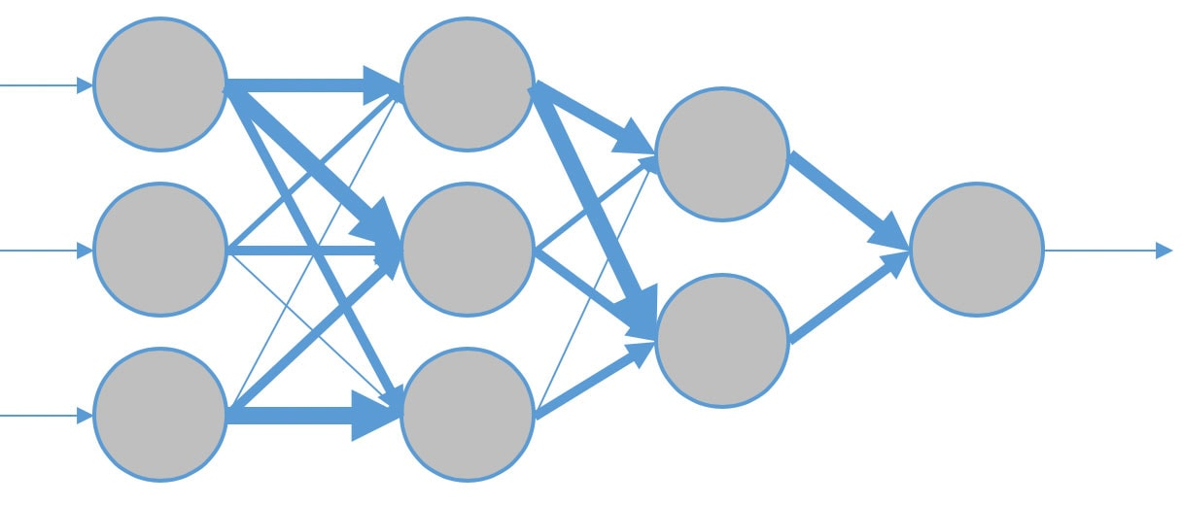
MODELO PREDICTIVO DE CONTACTABILIDAD CAWI, MEDIANTE REDES NEURONALES
Universidad Tecnologica Metropolitana Facultad de Ingeniería
Escuela de Informática
6 de Enero de 2022
Proyecto Investigación Aplicada - Trabajo de Título
Estudiante: Sebastián Garrido Valenzuela
Profesor(a) guía: Pablo Figueroa Plaza
Carrera: Ingeniería Civil en Computación
Mención Informática

Slide 2
1. Introducción
2. Comprensión de negocio
3. Comprensión de los datos
4. Preparación de los datos
CONTENIDOS
5. Modelado y evaluación
6. Conclusiones

Slide 3

Introducción
Las empresas necesitan adquirir cualquier tipo de información relacionada a las opiniones de las personas.
Diversos sitios web, como El Mostrador (2017), señalan que las encuestas vía web son más extensas.
En la actualidad, existe QuestionPro (2018), una plataforma que proporciona herramientas para gestionar los envíos y cuenta con un modelo predictivo de respuestas.

Slide 4
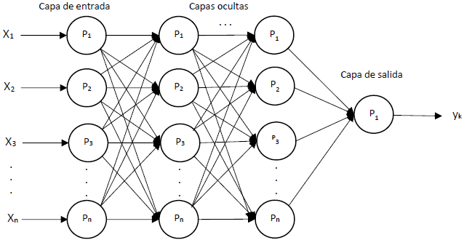
¿Qué son Redes Neuronales Artificiales?
Son un conjunto de neuronas conectadas entre sí y que trabajan en conjunto, sin que haya una tarea concreta para cada una.
Está conformado por capas de entrada, ocultas y salidas.
Sus parámetros de entrenamiento son: Número de neuronas (n), Épocas, Batch Size, función de activación, de pérdida y optimizador

Slide 5
COMPRENSIÓN DE NEGOCIO

Slide 6

Descripción del problema
Las empresas realizan encuestas para obtener informaciones relevantes de los contactos, utilizando la técnica de CAWI. La falta de respuesta, hace que sea un problema permanente, cuyas principales razones son:
Las personas no se encuentran disponible en el horario en que se las enviaron.
Las personas están desmotivadas, no desean responder o se les han olvidado al postergarlo.

Slide 7




Consecuencias
Pérdida de tiempo
Costo adicional
Falta de retroalimentación
Molestias de los contactos

Slide 8

Solución Propuesta
Para mejorar la eficiencia de operaciones en los encuestadores, se requiere conocimientos sobre si las personas responderán o no las encuestas.
Para adquirir este conocimiento, se propone un modelo predictivo que permita estimar si una persona responda una encuesta, utilizando técnica de CAWI, en un determinado horario.
Este modelo es desarrollado mediante técnicas de redes neuronales artificiales, utilizando datos de Sendinblue, base de datos de respuesta y Universo Cliente que fueron proporcionados por la empresa “Activa Research”.
El éxito de esta solución permite tomar medidas para disminuir los costos, intentos de contactabilidad, evitar pérdida de tiempo y molestias en los contactos.

Slide 9

Objetivo General
Desarrollar modelos predictivos de contactabilidad, con capacidad de predicción de horarios efectivos para responder encuestas, a través de la técnica de CAWI, con el objeto de mejorar la eficiencia de operaciones mediante el aumento de la tasa de contactabilidad.

Slide 10

Objetivos específicos
Analizar la problemática y situación que se encuentra el contexto del negocio respecto las encuestas con técnicas de CAWI.
Analizar los datos recopilados a partir de los registros sobre envíos de las encuestas mediante técnicas de CAWI.
Construir conjuntos de datos que serán utilizados para el modelamiento del proyecto.
Construir modelos de predicción aplicando las técnicas de redes neuronales artificiales.
Evaluar los modelos predictivos, verificando sus precisiones, errores y valores perdidos.
Desplegar resultados de prototipo final del modelo matemático mediante interfaz gráfica, obteniendo así conclusión del proyecto.

Slide 11

Hipótesis
Existe un modelo que permite predecir si una persona responderá una encuesta o no, con un 90% de precisión y en un determinado horario, mediante técnicas de CAWI

Slide 12
COMPRENSIÓN DE LOS DATOS

Slide 13
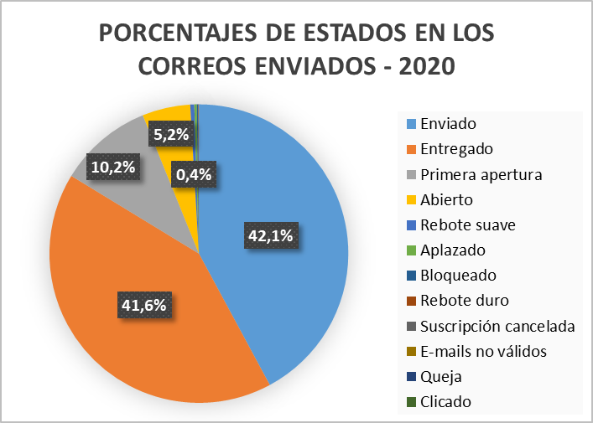
¿Qué es Sendinblue?
Sendinblue es una plataforma de marketing enfocada a correos electrónicos.
Cuya función es enviar formularios, mensajes de texto, generar respuestas automáticas, etc.
En el apartado “Log”, se visualizan y recaban datos respecto los estados de estos envíos.
En el año 2020, se registraron una cantidad total de 25.865.946 estados de encuestas enviadas
Entregado
Primera Apertura
Abierto

Slide 14
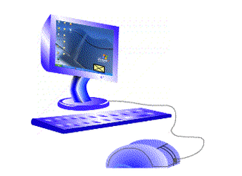
Datos de Sendinblue a utilizar
Estado
Destinatario (E-mail)
Fecha
(Dia-Mes-Año HH:MM:SS AM/PM)
SendinBlue
Id del mensaje

Slide 15
Universo de cliente
E-mail
Segmentos
Subsegmentos
Sexo
Son archivos que almacenan datos personales de las personas. A partir de estos los campos, son utilizados en la elaboración del conjunto de datos de prueba.
Segmentos agrupados
Edad
Carterizado

Slide 16
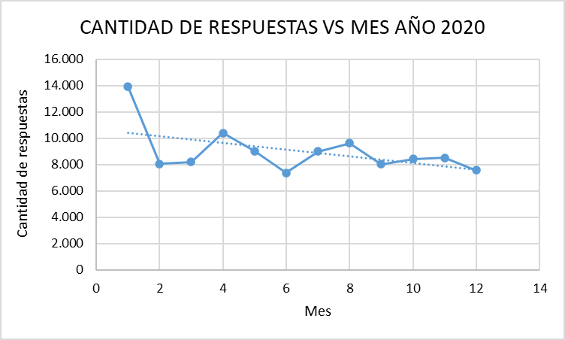
BASE DE DATOS DE RESPUESTAS
Enero se registra como la tasa de respuesta más alta, mientras que Junio ha tenido otra tasa más baja.
Hubo 5,9% de decrecimiento con respecto a la cantidad de encuestas respondidas, entre enero y diciembre.
Los campos que se consideran en esta base de datos son:
E-mail
Fecha de respuesta

Slide 17
PREPARACIÓN DE LOS DATOS

Slide 18
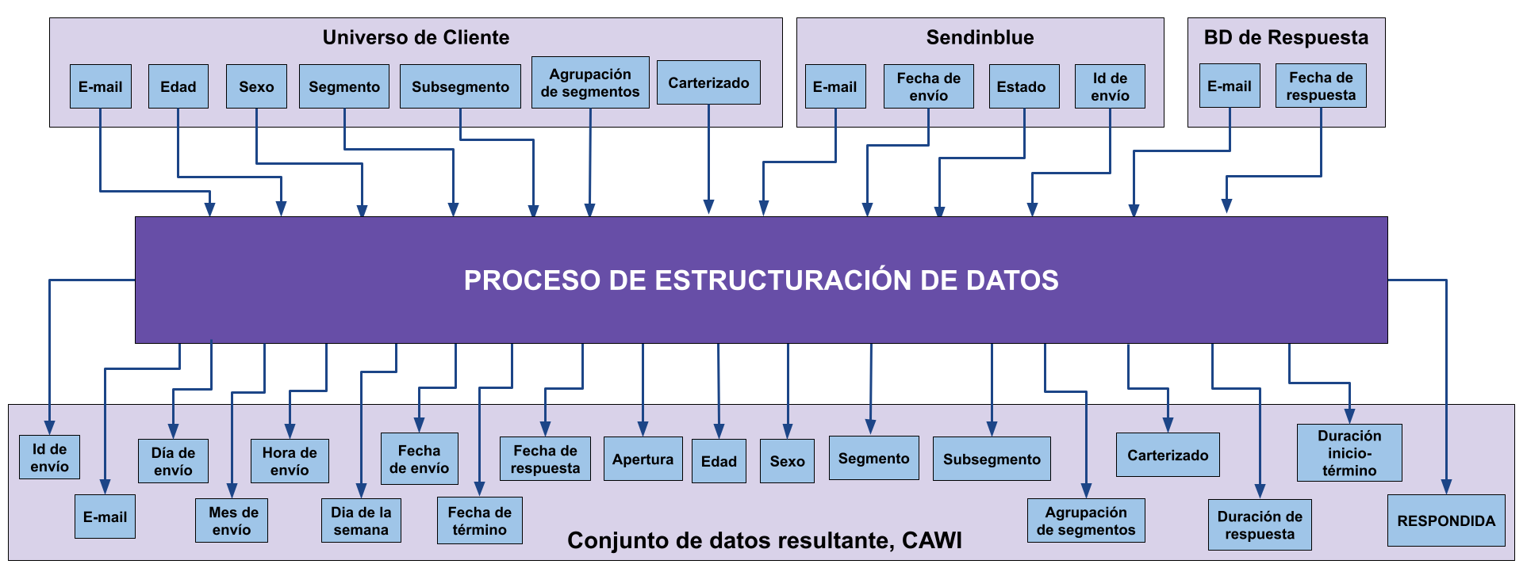

Flujo de datos y su procesamiento

Slide 19
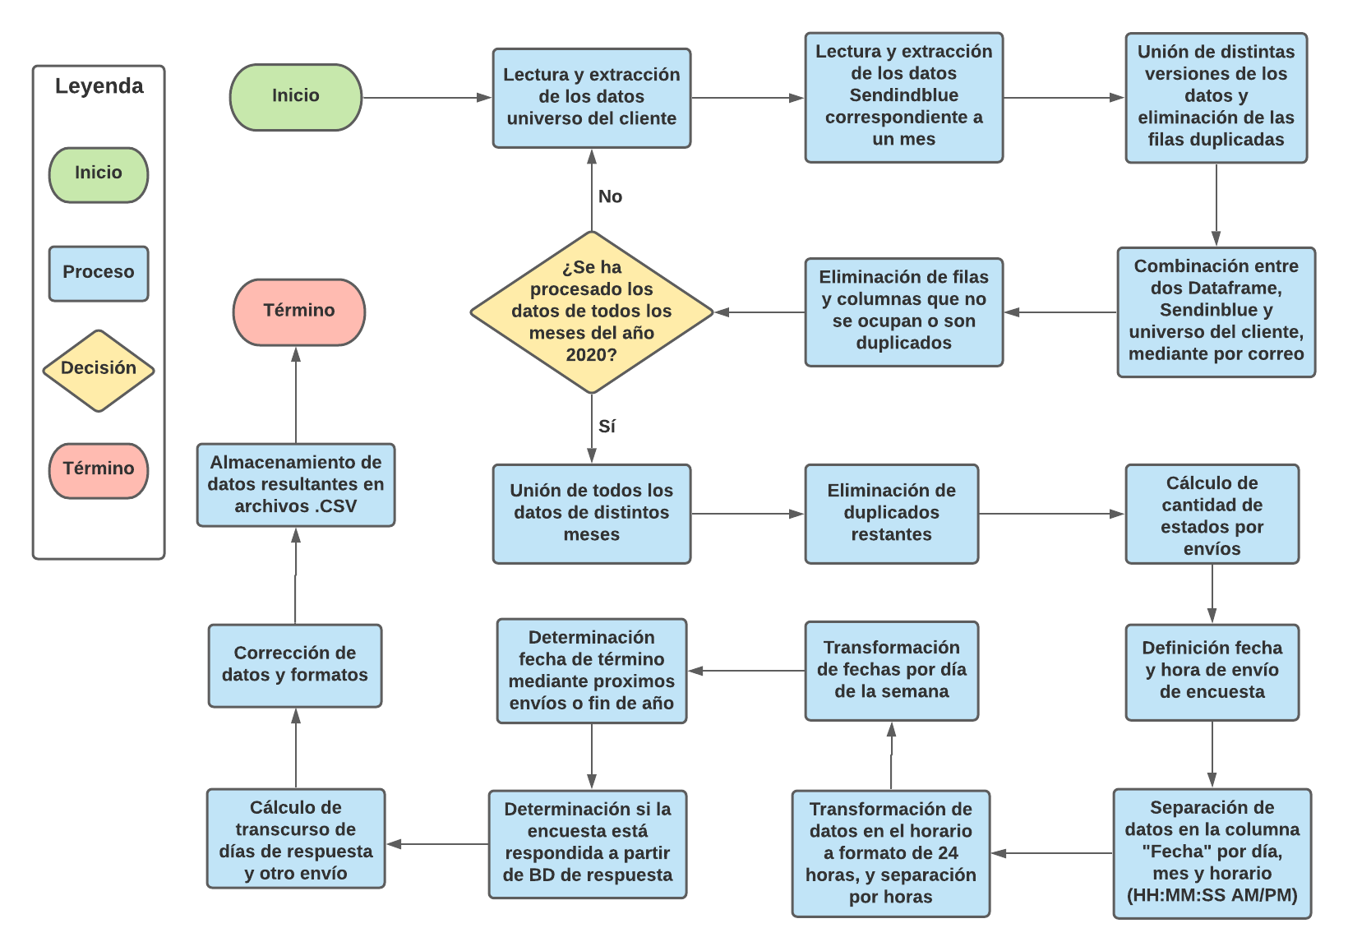

Proceso de estructuración de Sendinblue

Slide 20
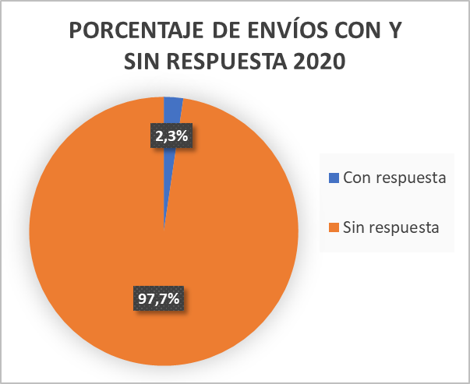

Dataset Construido
Dentro de los registros, se tienen 107.143 de envíos contestados.
Mientras que otros 4.486.463, no han sido respondidos por contactos.

Slide 21

Horario de Envíos: Hora y día de semana
Hora
Día de semana
HORA DE ENVÍO | CANTIDAD | TASA DE RESPUESTA (%)
8 | 6.537 | 2,32%
9 | 7.872 | 2,37%
10 | 8.134 | 2,25%
11 | 8.798 | 2,30%
12 | 7.624 | 2,38%
13 | 8.253 | 2,32%
14 | 7.618 | 2,34%
15 | 8.161 | 2,41%
HORA DE ENVÍO | CANTIDAD | TASA DE RESPUESTA (%)
16 | 8.129 | 2,37%
17 | 8.413 | 2,25%
18 | 7.684 | 2,31%
19 | 8.192 | 2,31%
20 | 7.750 | 2,39%
21 | 3.978 | 2,39%
TOTAL | 107.143
DÍA DE LA SEMANA | CANTIDAD | TASA DE RESPUESTA (%)
Lunes | 14.854 | 2,26%
Martes | 16.036 | 2,18%
Miercoles | 18.374 | 2,33%
Jueves | 19.196 | 2,44%
Viernes | 15.624 | 2,30%
Sabado | 13.100 | 2,33%
Domingo | 9.959 | 2,59%
TOTAL | 107.143

Slide 22

Tasa de respuestas en un determinado horario
HORA/ DÍA | LUNES | MARTES | MIERCOLES | JUEVES | VIERNES | SÁBADO | DOMINGO
8 | 2,25% | 2,17% | 2,33% | 2,42% | 2,28% | 2,33% | 2,61%
9 | 2,31% | 2,21% | 2,37% | 2,48% | 2,33% | 2,36% | 2,60%
10 | 2,19% | 2,11% | 2,25% | 2,35% | 2,23% | 2,26% | 2,51%
11 | 2,23% | 2,14% | 2,30% | 2,40% | 2,28% | 2,29% | 2,53%
12 | 2,31% | 2,23% | 2,37% | 2,49% | 2,35% | 2,36% | 2,65%
13 | 2,25% | 2,16% | 2,31% | 2,42% | 2,27% | 2,31% | 2,58%
14 | 2,29% | 2,19% | 2,33% | 2,45% | 2,31% | 2,33% | 2,61%
15 | 2,36% | 2,25% | 2,41% | 2,52% | 2,37% | 2,41% | 2,67%
16 | 2,29% | 2,22% | 2,37% | 2,48% | 2,33% | 2,36% | 2,63%
17 | 2,19% | 2,12% | 2,25% | 2,37% | 2,24% | 2,24% | 2,50%
18 | 2,24% | 2,15% | 2,31% | 2,41% | 2,29% | 2,31% | 2,56%
19 | 2,25% | 2,16% | 2,32% | 2,42% | 2,27% | 2,31% | 2,55%
20 | 2,31% | 2,23% | 2,39% | 2,51% | 2,35% | 2,39% | 2,65%
21 | 2,29% | 2,25% | 2,41% | 2,52% | 2,33% | 2,38% | 2,72%

Slide 23
Tratamiento de Datos y Outliers

Slide 24
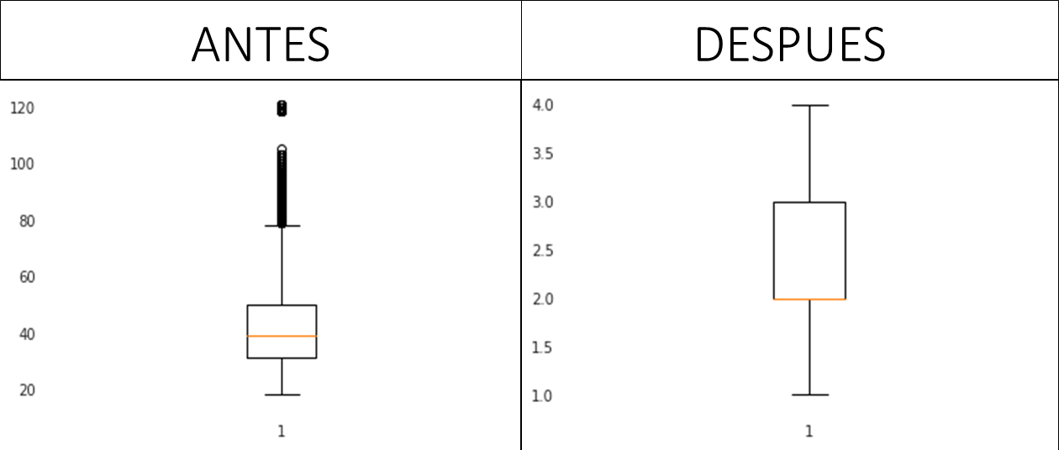

Categorización de edades
1) Edad agrupada 1: Entre 18 y 24 años 2) Edad agrupada 2: Entre 25 y 45 años
3) Edad agrupada 3: Entre 46 y 70 años 4) Edad agrupada 4: 70 o más años

Slide 25
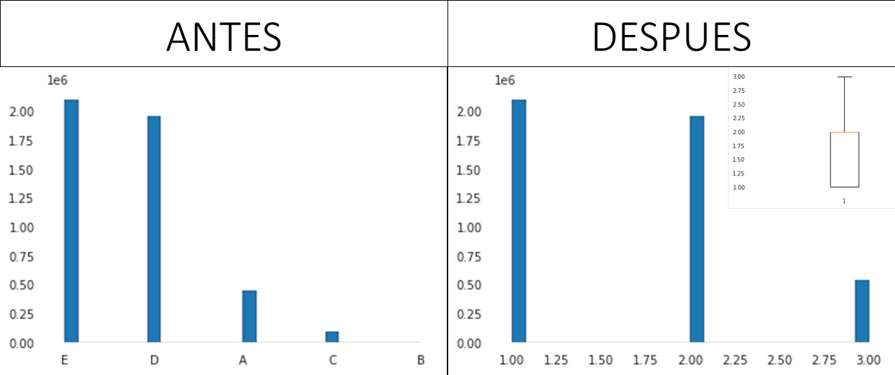
Categorización de Segmentos
1) Segmento 1: E 2) Segmento 2: D
3) Segmento 3: A, B y C

Slide 26
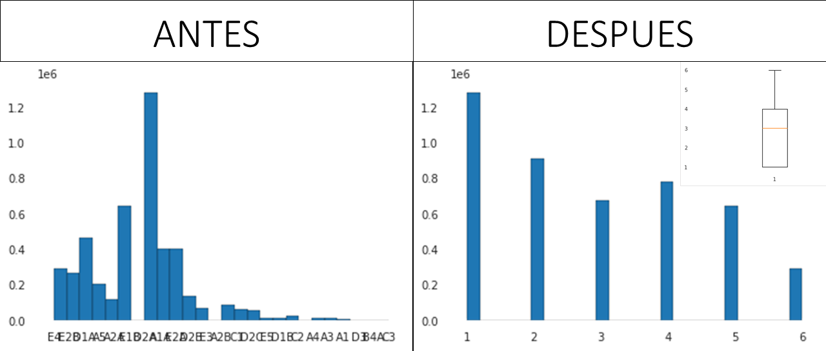
Categorización de Subsegmentos
1) Subsegmento 1: D2A 2) Subsegmento 2: E1B y E2B
3) Subsegmento 3: D1A, D3, D1B, D2B y D2C 4) Subsegmento 4: E2A, E5, E3 y E4
5) Subsegmento 5: A1, A1A, A2A, A2B, A3 y A4 6) Subsegmento 6: C1, C2, C3 , B4A y A5

Slide 27
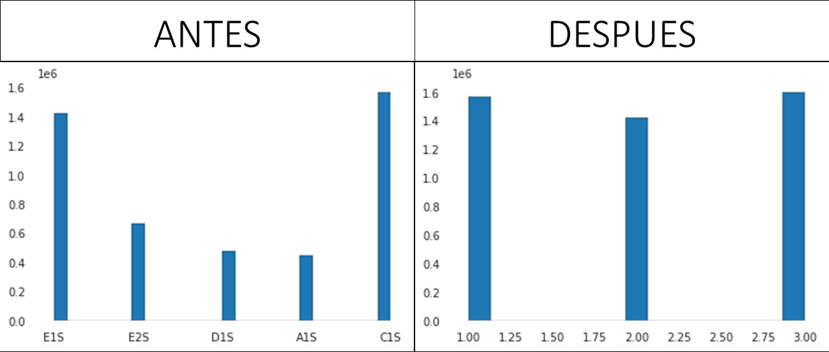
Categorización de Segmentos Agrupados
1) Agrupación segmento 1: C1S 2) Agrupación segmento 2: E1S
3) Agrupación segmento 3: E2S, D1S y A1S

Slide 28
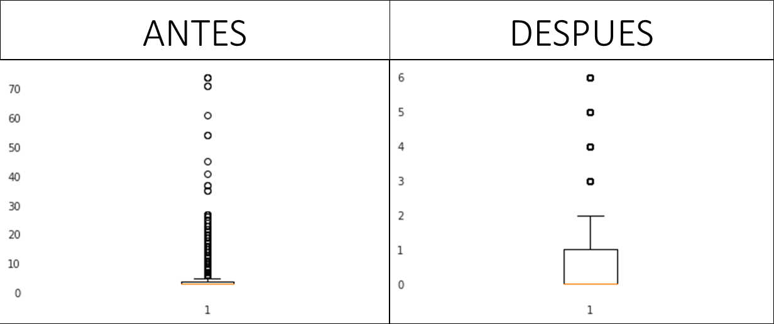
Comprensión de Valores en Apertura
En este campo, se sustituye las cantidades de veces abierto que supere 5 por 6.

Slide 29
Se excluye los campos Id de mensaje, E-mail, Fecha de envío, de respuesta, de término, y día de envío.
Tras realizar esta acción, se detectan duplicados solamente los envíos que no tienen respuesta.
Aplicando esta acción, se mejora el rendimiento en el modelamiento de redes neuronales.
Reducción de alta incidencias de envíos sin respuesta (S/R)

Slide 30
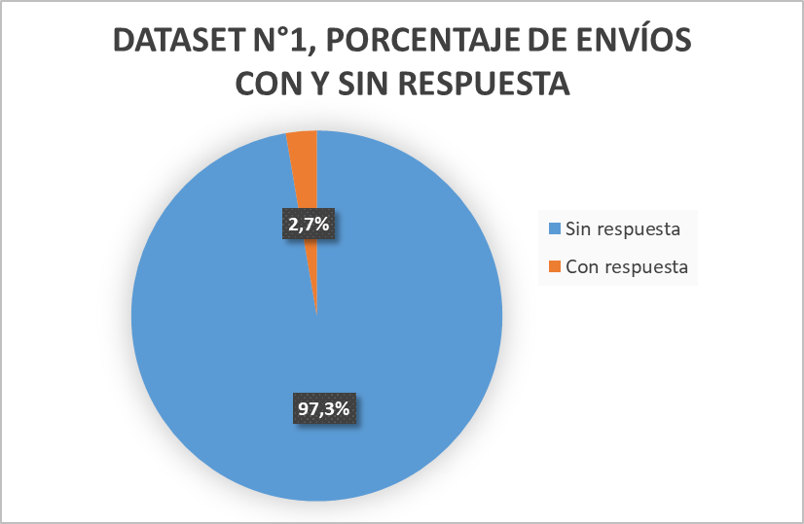
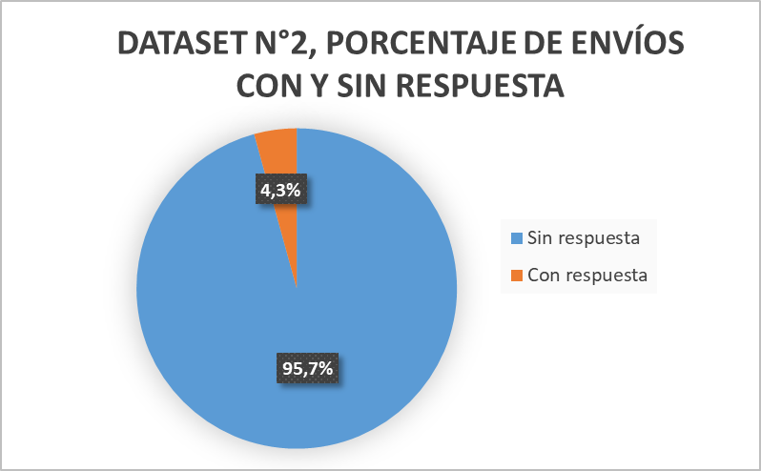
Dataset N°1
Dataset N°2
Se registra 107.143 envíos C/R.
Se tiene 3.884.544 envíos S/R.
Se han eliminado 13,4% de los registros de envíos S/R.
Se registra 107.143 envíos C/R.
Se tiene 2.391.926 envíos S/R.
Se han eliminado 46,7% de los registros de envíos S/R.

Slide 31
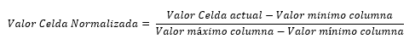
x e y pertenece a [0,1]
Transformación de Valores
Codificación de valores (STR to INT)
Todos los valores normalizados, con rango entre 0 y 1

Slide 32

Inputs
Target
Apertura
Mes de envío
Hora de envío
Día de la semana
RESPONDIDA
Carterizado
Segmentos
Subsegmentos
Sexo
Agrupación de segmentos
Edad

Slide 33
MODELADO Y EVALUACIÓN

Slide 34
Segmentación Data en Grupo de Entrenamiento y Evaluación
 | ENTRENAMIENTO |  | EVALUACIÓN
DESCRIPCIÓN | DATASET N°1 | DATASET N°2 | DATASET N°1 | DATASET N°2
Cantidad de envíos | 2.189.349 | 1.520.840 | 1.802.338 | 978.229
Porcentaje de partición | 54,85% | 60,86% | 45,15% | 39,14%
Cantidad de envíos con respuesta | 56.944 | 56.944 | 50.199 | 50.199
Cantidad de envíos sin respuesta | 2.132.405 | 1.463.896 | 1.752.139 | 978.229
“Los primeros 6 meses, son enviados a entrenar.”

Slide 35
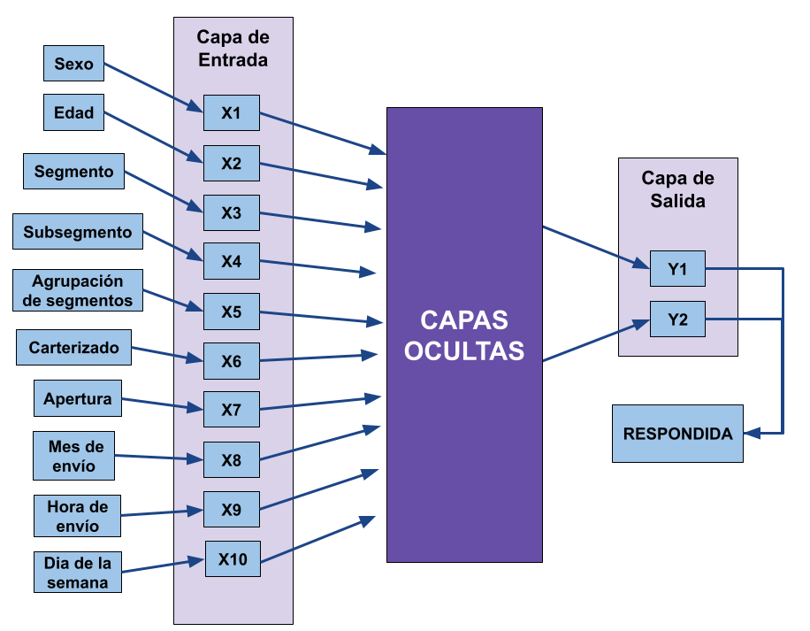
Diseño de Arquitectura
n = 2
Softmax
Y = [P1(X), P2(X)]
n = 10
RELU

Slide 36
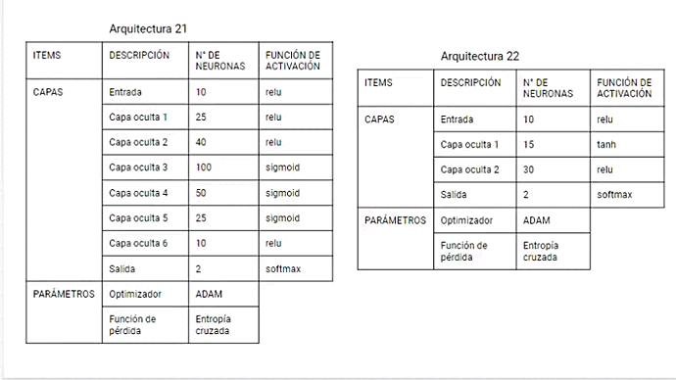
Parámetros de Arquitectura
ESTANDAR
Inicializador de Kernel | Normal
Épocas (Epoch) | 1.000
Batch size | - 2.200 (Dataset N°1) - 1.550 (Dataset N°2)
Early Stopping | - Monitor: Loss - min_delta: 0 - patience: 5
Función de pérdida | Entropia Cruzada (Categorical)
Funciones de activación, capas ocultas | RELU, ELU, Softmax, Sigmoid y Tanh
Optimizadores | SGD, ADAM, Adamax y Adagrad
Cantidad de capas ocultas | Entre 2 y 7

Slide 37
Resultados de Evaluación de Modelos
 | Arquitectura 23
ITEMS | DESCRIPCIÓN | N° DE NEURONAS | FUNCIÓN DE ACTIVACIÓN
CAPAS | Entrada | 10 | relu
 | Capa oculta 1 | 20 | sigmoid
 | Capa oculta 2 | 10 | relu
 | Salida | 2 | softmax
PARÁMETROS | Optimizador | ADAM
 | Función de pérdida | Entropía cruzada
N° ARQUITECTURA | DATASET UTILIZADO | PROMEDIO PRECISIÓN (%) | DESV. ESTANDAR | PROMEDIO DE PÉRDIDA DE VALORES (%)
23 | Dataset N°1 | 98,53% | 0,002 | 3,37%
 | Dataset N°2 | 98,45% | 0,003 | 2,66%
27 | Dataset N°1 | 98,26% | 0,001 | 2,73%
 | Dataset N°2 | 98,04% | 0,003 | 2,77%
36 | Dataset N°1 | 98,66% | 0,000 | 3,25%
 | Dataset N°2 | 98,67% | 0,001 | 3,10%

Slide 38
 | Arquitectura 36
ITEMS | DESCRIPCIÓN | N° DE NEURONAS | FUNCIÓN DE ACTIVACIÓN
CAPAS | Entrada | 10 | relu
 | Capa oculta 1 | 30 | sigmoid
 | Capa oculta 2 | 55 | elu
 | Capa oculta 3 | 75 | relu
 | Capa oculta 4 | 100 | tanh
 | Capa oculta 5 | 70 | relu
 | Capa oculta 6 | 35 | sigmoid
 | Capa oculta 7 | 15 | elu
 | Salida | 2 | softmax
PARÁMETROS | Optimizador | ADAM
 | Función de pérdida | Entropía cruzada
 | Arquitectura 27
ITEMS | DESCRIPCIÓN | N° DE NEURONAS | FUNCIÓN DE ACTIVACIÓN
CAPAS | Entrada | 10 | relu
 | Capa oculta 1 | 20 | relu
 | Capa oculta 2 | 50 | sigmoid
 | Capa oculta 3 | 40 | relu
 | Capa oculta 4 | 10 | sigmoid
 | Salida | 2 | softmax
PARÁMETROS | Optimizador | SGD
 | Función de pérdida | Entropía cruzada

Slide 39
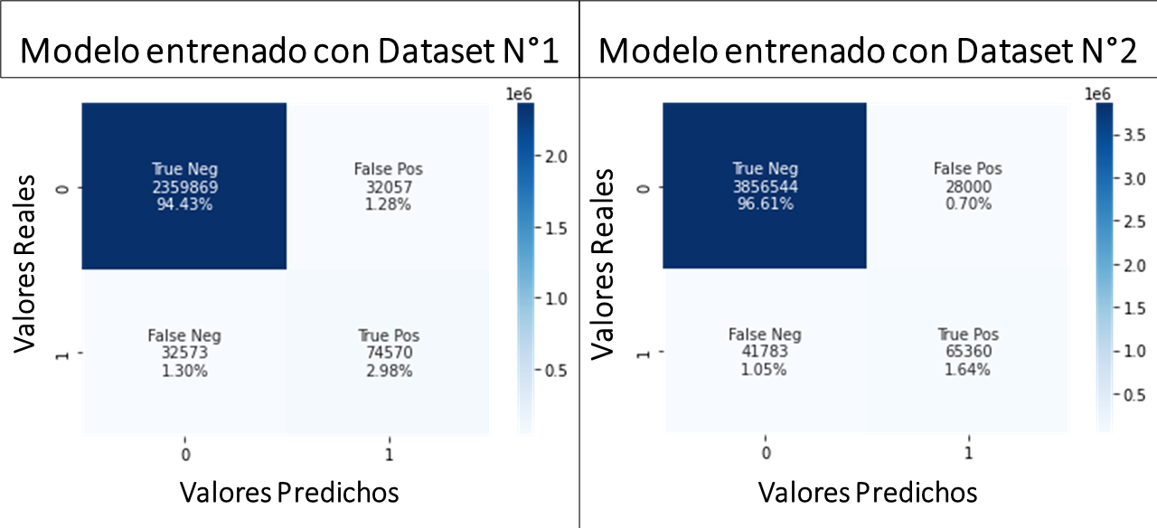

Validación de Modelos, Matriz de Confusión
Arquitectura N° 36
69,94% coinciden con los valores objetivos reales.
Los otros 30,06% restantes, se produjeron errores.
70,01% coinciden con los valores objetivos reales.
Los otros 29,99% restantes, se produjeron errores.

Slide 40
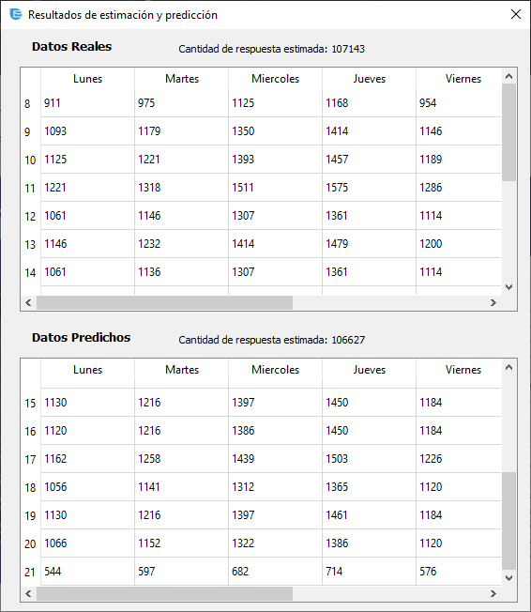
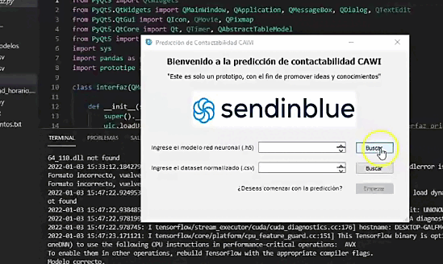
Prototipo

Slide 41
RESULTADOS DE PREDICCIONES EN PROTOTIPO
 |  | DATASET N° 1 |  |  | DATASET N°2
N° | NOMBRE DEL MODELO (.h5) | RESPUESTAS PREDECIDAS | PRECISIÓN DE PREDICCIÓN (%) | ERROR DE PREDICCIÓN (%) | RESPUESTAS PREDECIDAS | PRECISIÓN DE RESULTADO (%) | ERROR DE PREDICCIÓN (%)
1 | Red23_D1S2 | 110.620 | 96,75% | 3,25% | 108.800 | 98,45% | 1,55%
2 | Red23_D2S2 | 123.633 | 84,61% | 15,39% | 121.771 | 86,35% | 13,65%
3 | Red27_D1S2 | 92.344 | 86,19% | 13,81% | 91.041 | 84,97% | 15,03%
4 | Red27_D2S2 | 85.894 | 80,17% | 19,83% | 84.748 | 79,10% | 20,90%
5 | Red36_D1S2 | 108.173 | 99,04% | 0,96% | 106.627 | 99,52% | 0,48%
6 | Red36_D2S2 | 93.360 | 87,14% | 12,86% | 92.538 | 86,37% | 13,63%

Slide 42


Resultado de predicción horaria de Modelo Red36_D1S2, dataset N°2 usado
HORA/DÍA | LUNES | MARTES | MIERCOLES | JUEVES | VIERNES | SÁBADO | DOMINGO
8 | 787 | 842 | 972 | 1.009 | 824 | 694 | 527
9 | 944 | 1.018 | 1.166 | 1.222 | 990 | 833 | 629
10 | 972 | 1.055 | 1.203 | 1.259 | 1.027 | 861 | 657
11 | 1.055 | 1.138 | 1.305 | 1.360 | 1.110 | 925 | 703
12 | 916 | 990 | 1.129 | 1.175 | 962 | 805 | 611
13 | 990 | 1.064 | 1.222 | 1.277 | 1.036 | 870 | 666
14 | 916 | 981 | 1.129 | 1.175 | 962 | 805 | 611
15 | 981 | 1.055 | 1.212 | 1.259 | 1.027 | 861 | 657
16 | 972 | 1.055 | 1.203 | 1.259 | 1.027 | 861 | 657
17 | 1.009 | 1.092 | 1.249 | 1.305 | 1.064 | 888 | 676
18 | 916 | 990 | 1.138 | 1.184 | 972 | 814 | 620
19 | 981 | 1.055 | 1.212 | 1.268 | 1.027 | 861 | 657
20 | 925 | 999 | 1.147 | 1.203 | 972 | 814 | 620
21 | 472 | 518 | 592 | 620 | 500 | 416 | 324

Slide 43
CONCLUSIONES

Slide 44

Se logró identificar el horario y día donde se retiene una mayor cantidad de respuestas, esto al realizar todas las etapas del CRISP-DM.
Se identificó 3 arquitectura (6 modelos), ya que presentan una precision alta y estable como también un bajo porcentaje de pérdida.
Al comparar entre datos de la variable objetivo real y predicha, en los 6 modelos. la arquitectura n°36 ha tenido una mayor cercanía entre ambos.
Esta arquitectura alcanza el 70% de coincidencias de los datos reales, por lo que aún se requiere una mejora en la generación del modelo. Dado esto, se rechaza la hipótesis propuesta.

Slide 45

Este proyecto se puede seguir con su desarrollo, haciendo uso de la misma metodología (CRISP-DM), para aplicarla en una nueva problemática y/o mejorar las soluciones planteadas.
Para el caso de las redes neuronales modeladas, estas pueden ser mejoradas realizando nuevos ajustes en sus diferentes parámetros y capas ocultas.
En cuanto al desarrollo del prototipo, este se puede seguir mejorando, agregando diferentes funcionalidades.
PARA FUTUROS TRABAJOS DE ESTE PROYECTO

Slide 46


